Slide 1
МИНИСТЕРСТВО ОБРАЗОВАНИЯ РМ
П О Р Т Ф О Л И О
Соловьевой Ольги Михайловны
воспитателя МДОУ «Детский сад №91 компенсирующего вида»
г. о. Саранск
Дата рождения: 13 октября 1976 г. Профессиональное образование: высшее,
МГПИ им. М. Е. Евсевьева Квалификация: «Олигофренопедагогика» с доп. спец. «Психология» № диплома: БВС №0450553 от 23.06.1998 г Общий трудовой стаж: 24 года
Стаж педагогической работы: 24 года
Наличие квалификационной категории: высшая квалификационная категория
Дата последней аттестации: май, 2018 г.

Slide 2
Представление педагогического опыта
Соловьевой Ольги Михайловны размещено на сайте МДОУ «Детский сад №91 компенсирующего вида»
https://ds91sar.schoolrm.ru/sveden/employees/11232/177959/

Slide 4
1. Участие в инновационной (экспериментальной) деятельности
«Психолого-педагогическое сопровождение социальной адаптации дошкольников с умственной отсталостью в условиях интегрированного обучения»
(приказ №01-02/125 от 27.05.2019 г.Управления образования Администрации городского округа Саранск).
Срок реализации 5 лет.

Slide 5
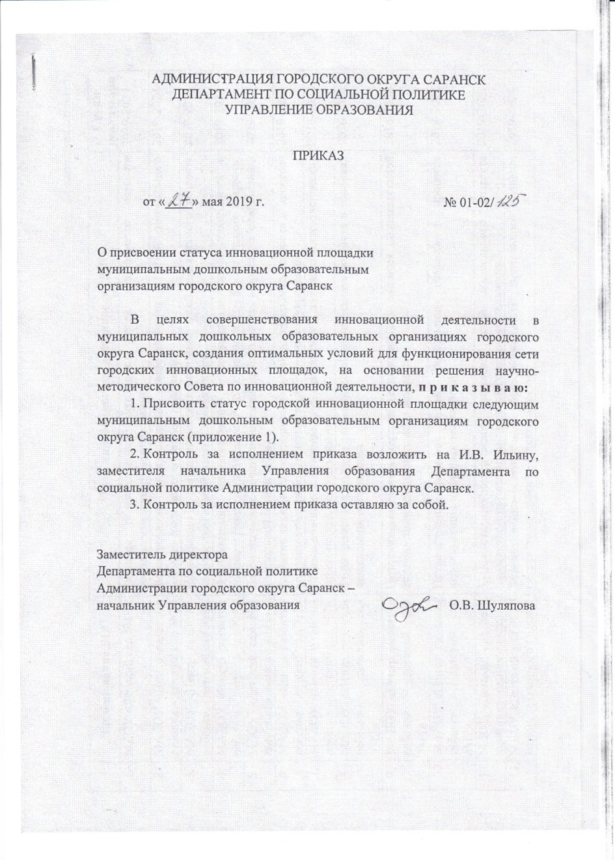
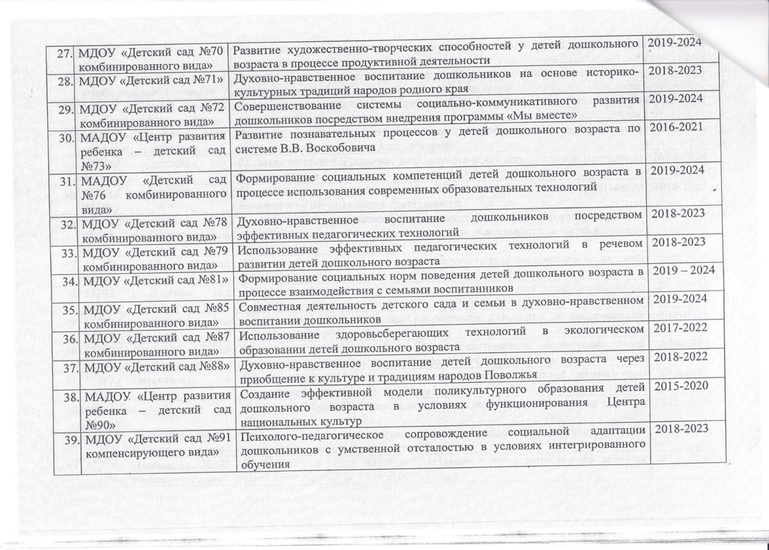

Slide 6
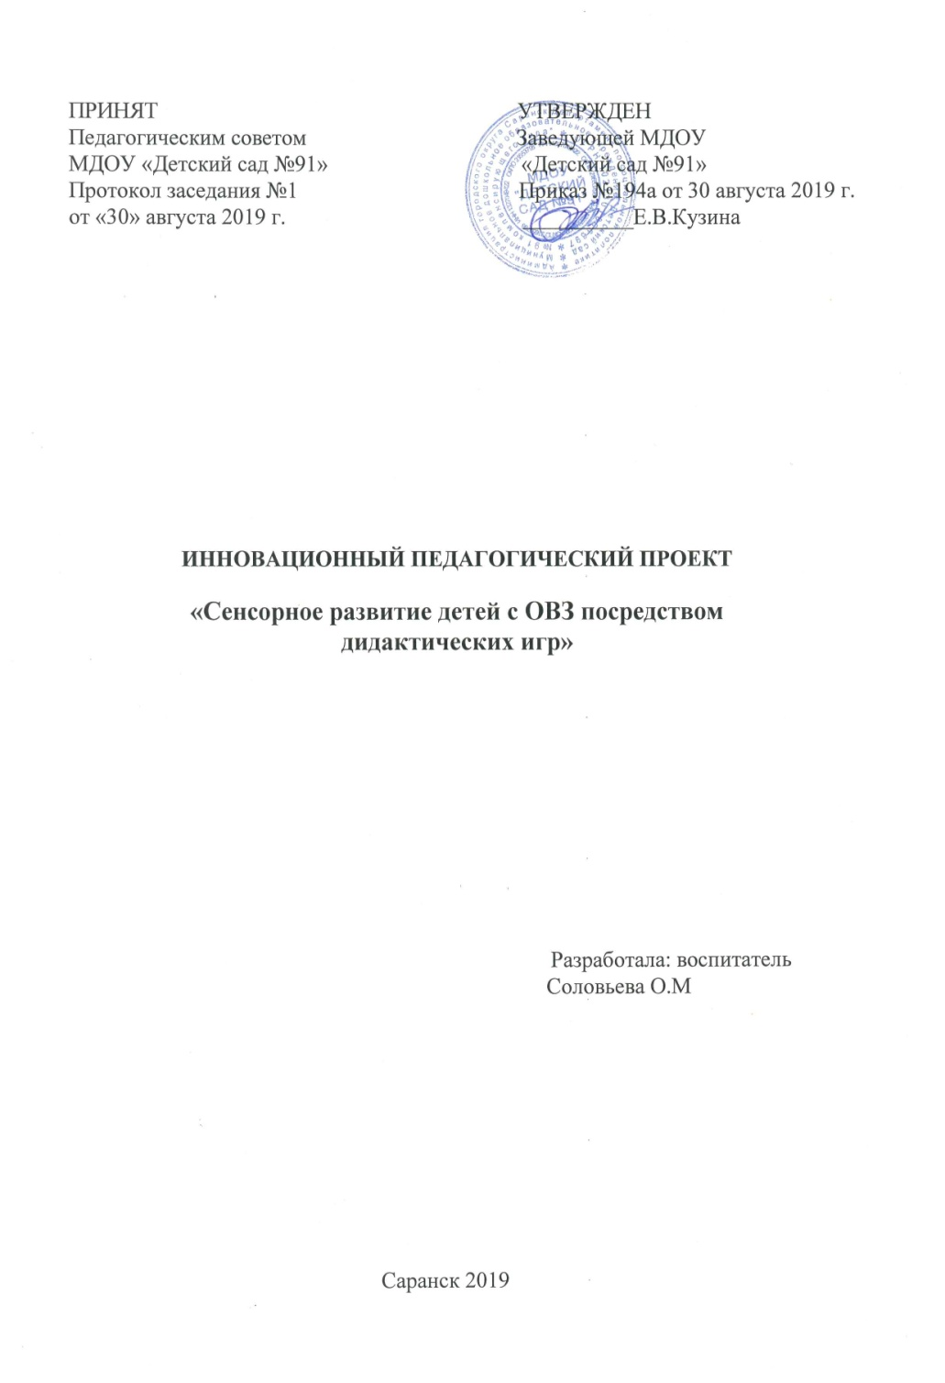

Slide 8
2. Наставничество

Slide 9
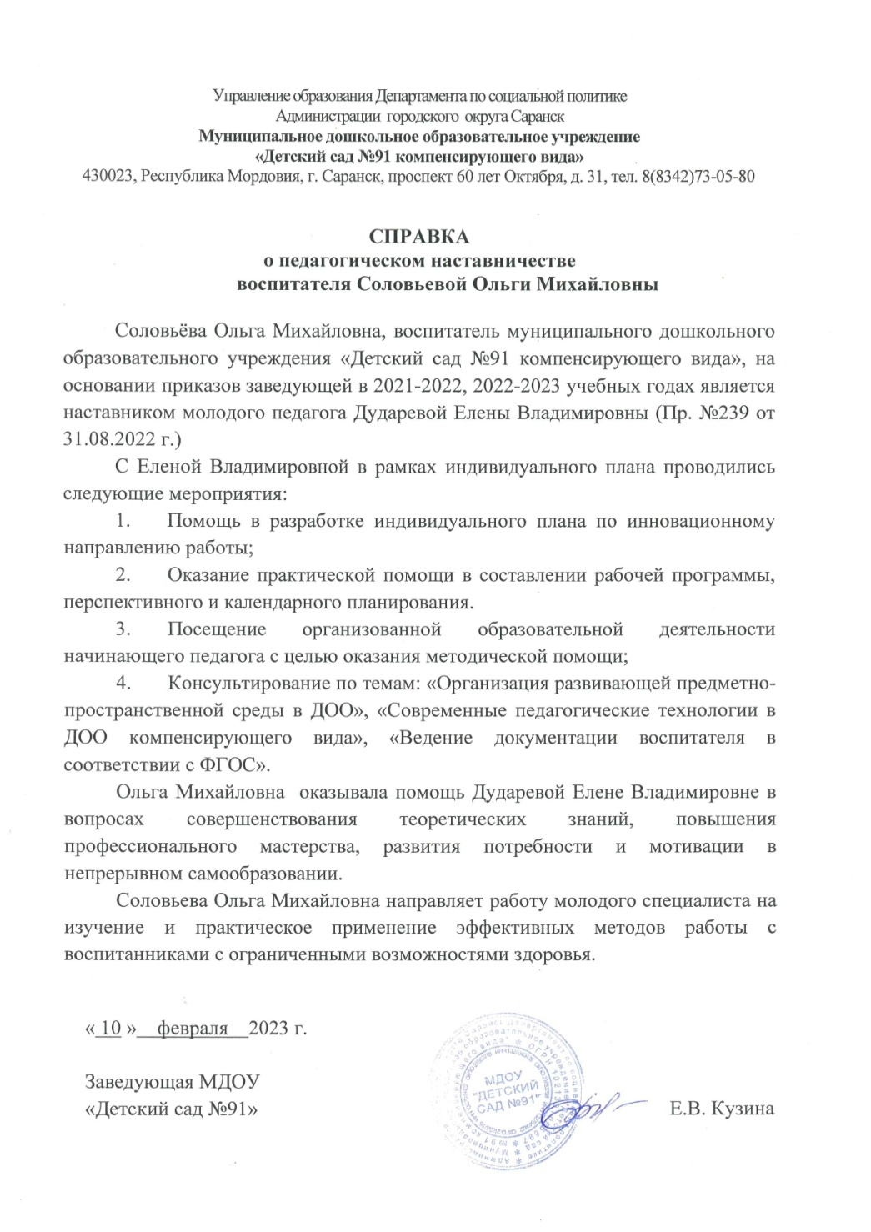

Slide 10
3. Наличие публикаций, включая интернет – публикации.
Интернет-публикация – 1
Международный уровень – 1

Slide 11
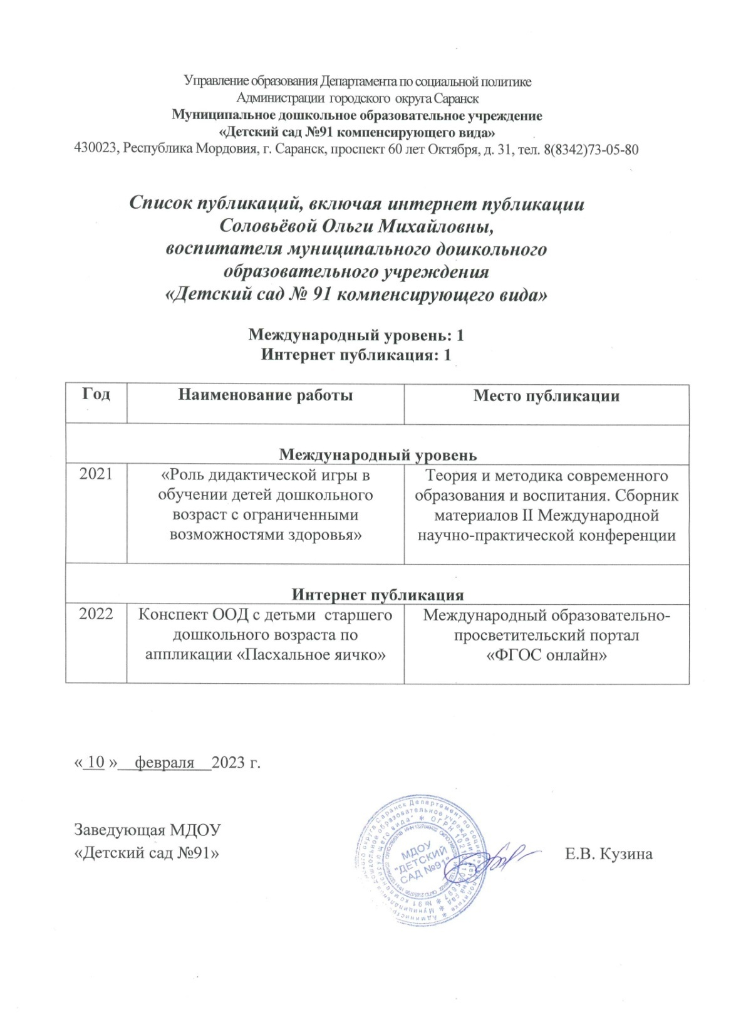

Slide 13
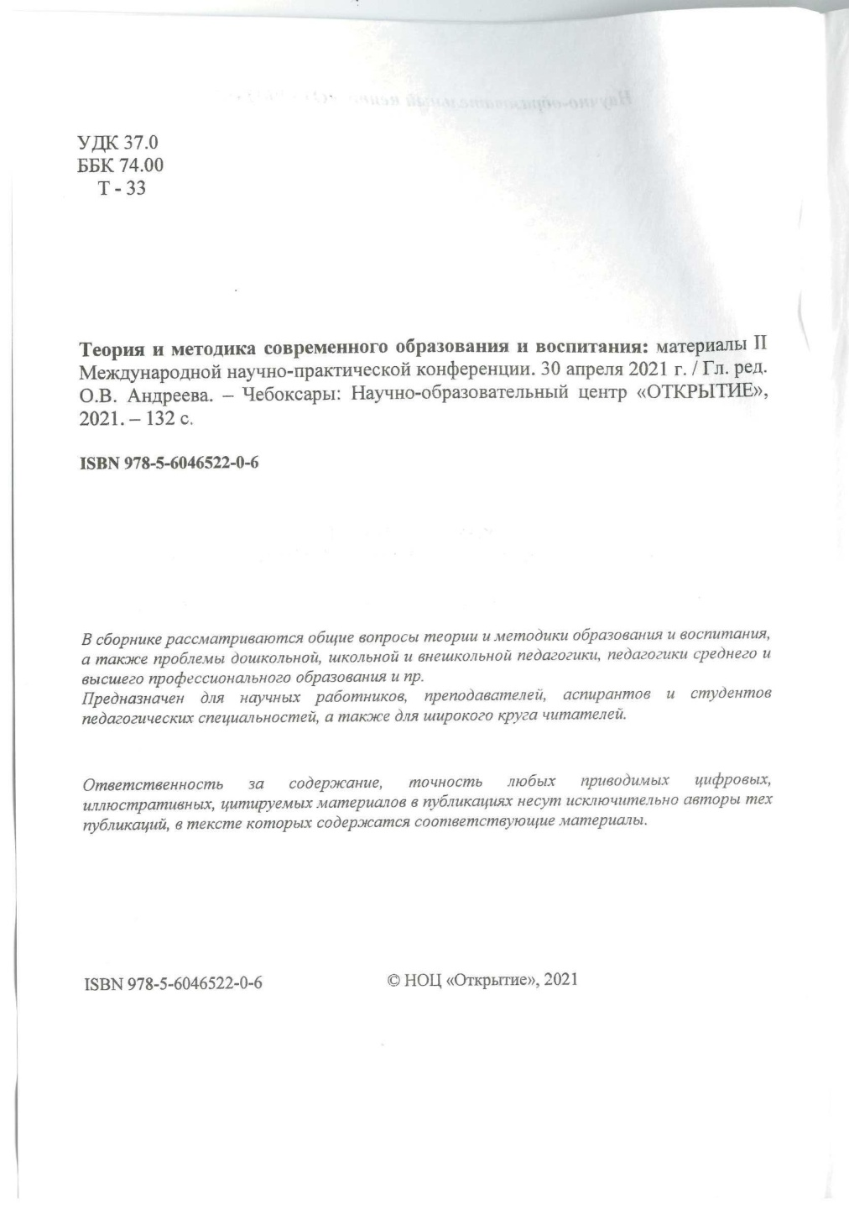

Slide 14
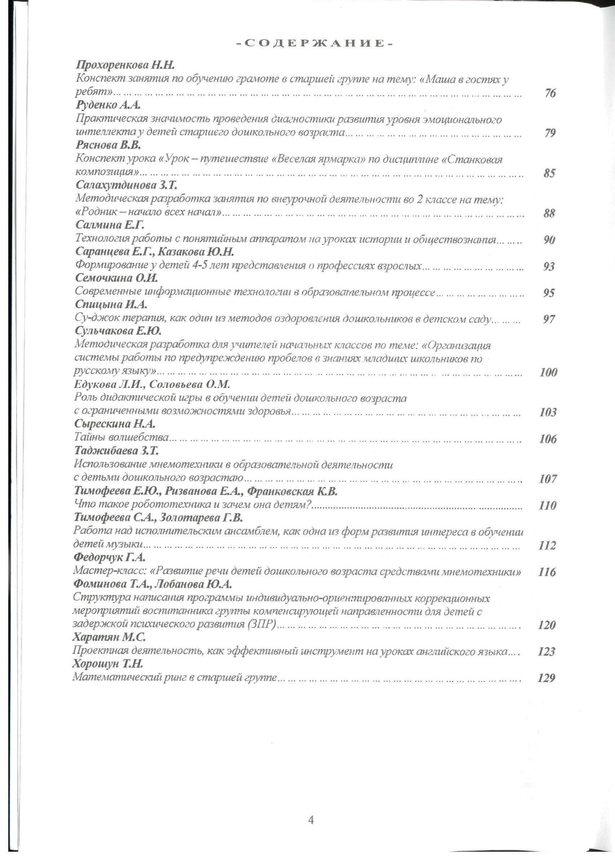
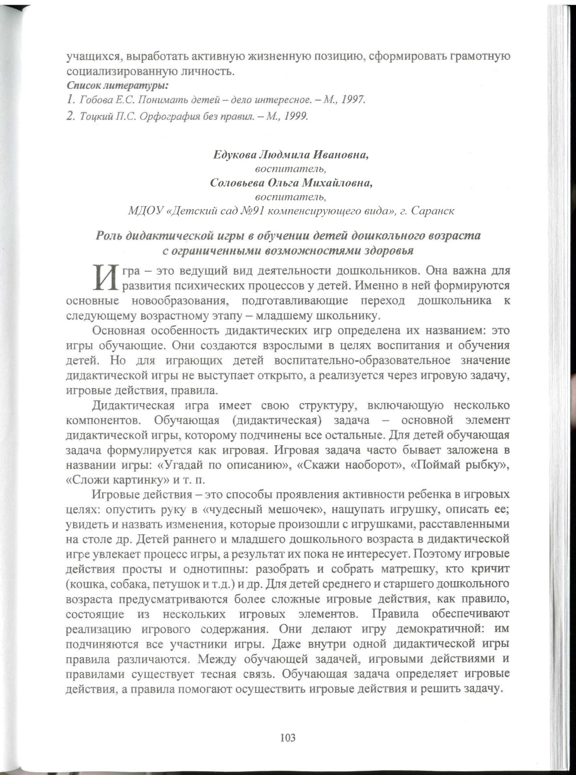

Slide 15
4. Результаты участия воспитанников:
конкурсах, выставках, турнирах, соревнованиях, акциях, фестивалях.
Муниципальный уровень – 2
Конкурс в сети Интернет – 2

Slide 16
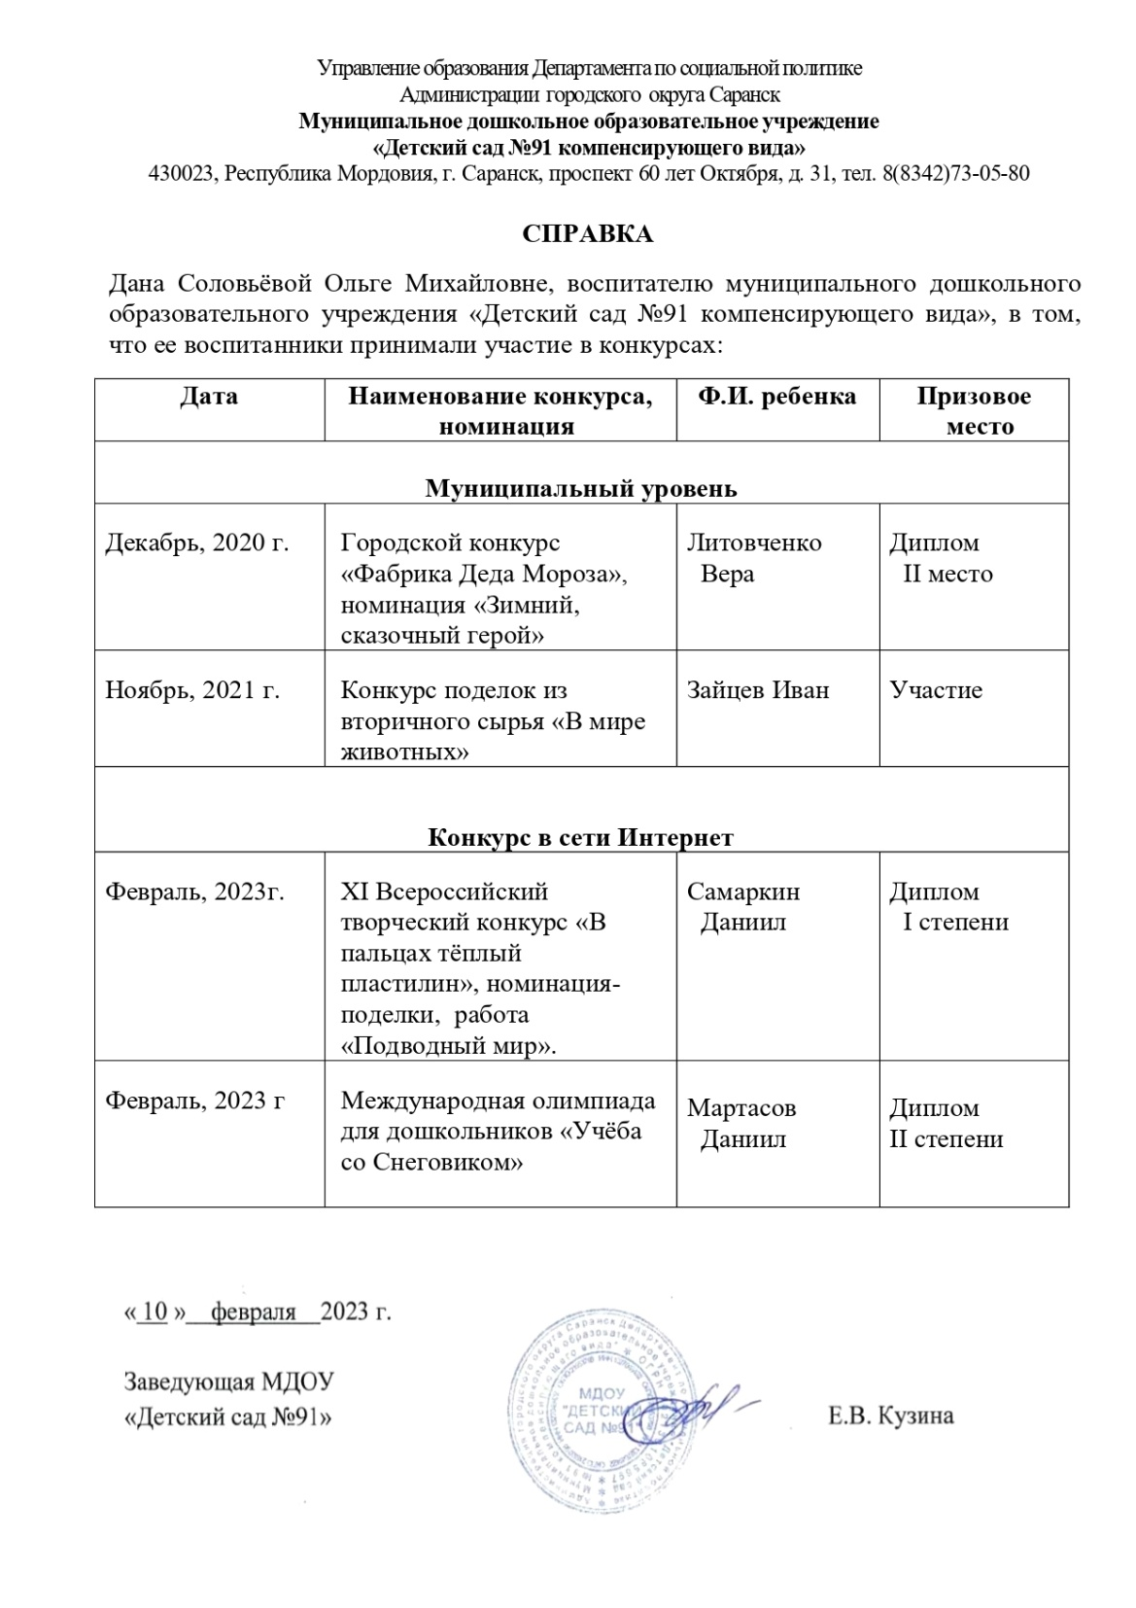

Slide 18
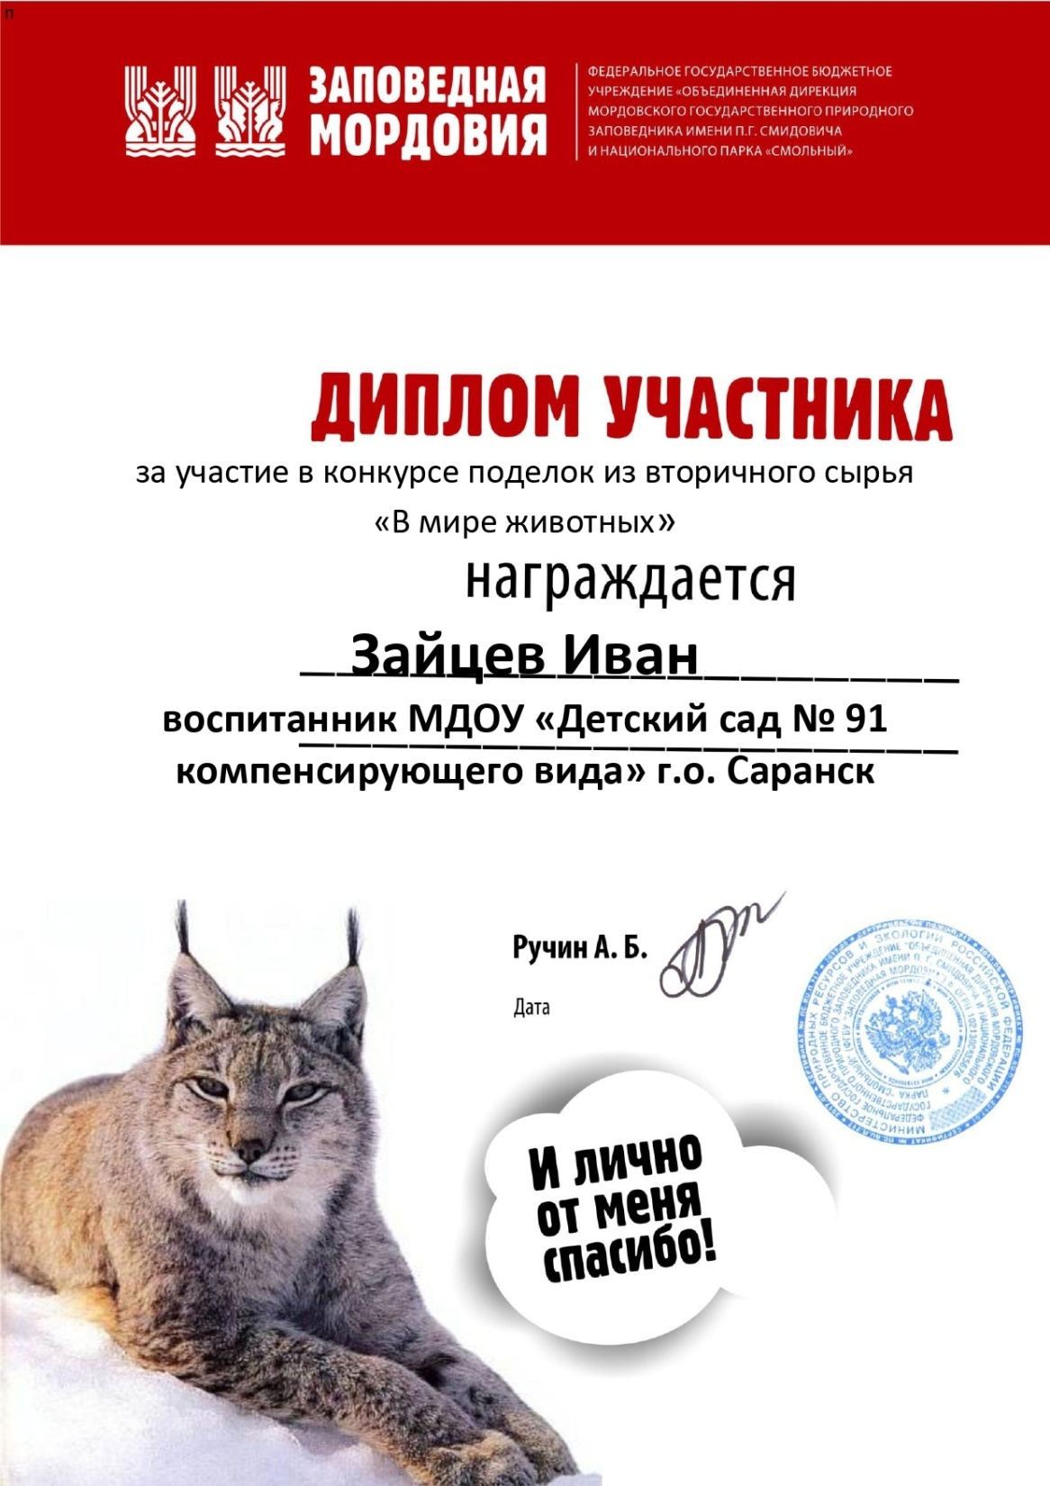

Slide 19
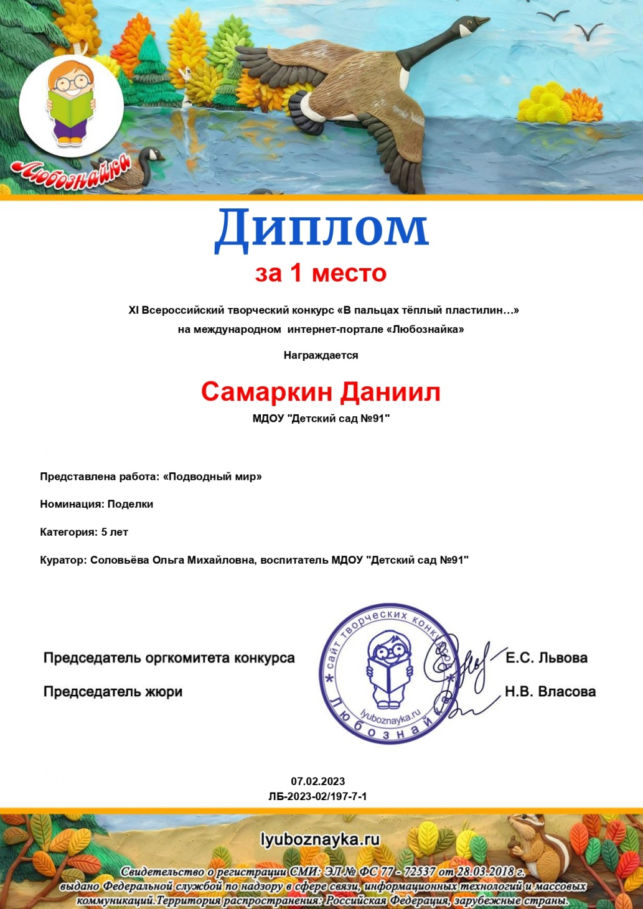

Slide 21
6. Выступление на научно-практических конференциях, педагогических чтениях, семинарах секциях, методических объединениях
Уровень образовательной организации – 2
Республиканский уровень – 1

Slide 22
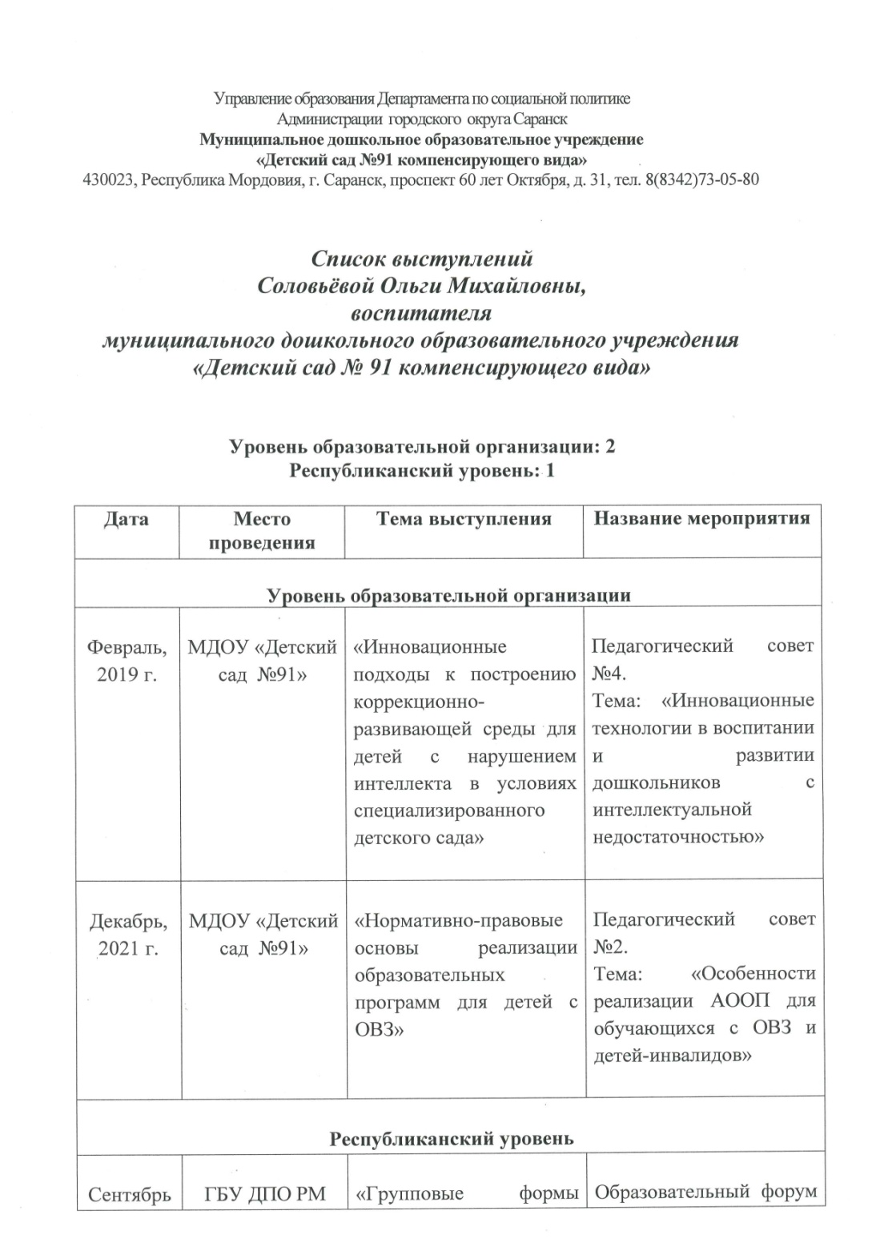
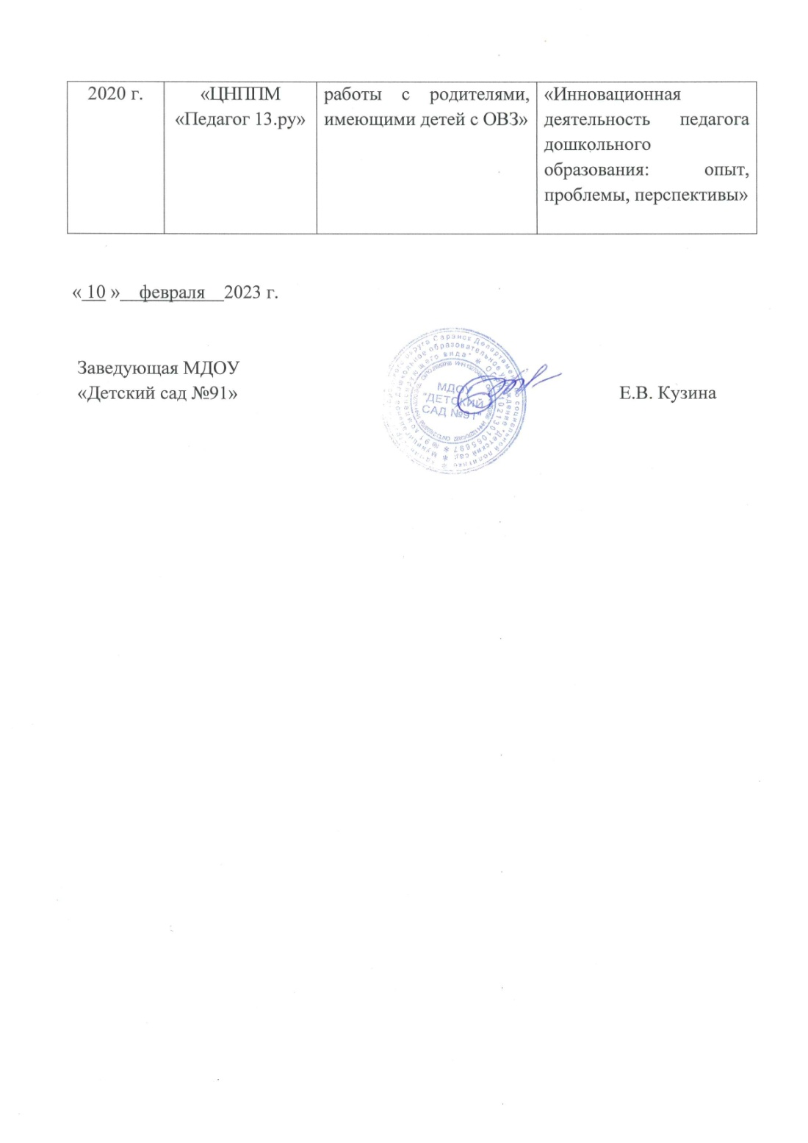

Slide 23
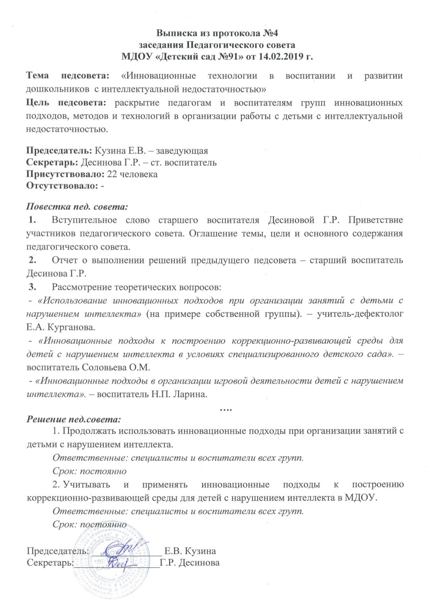
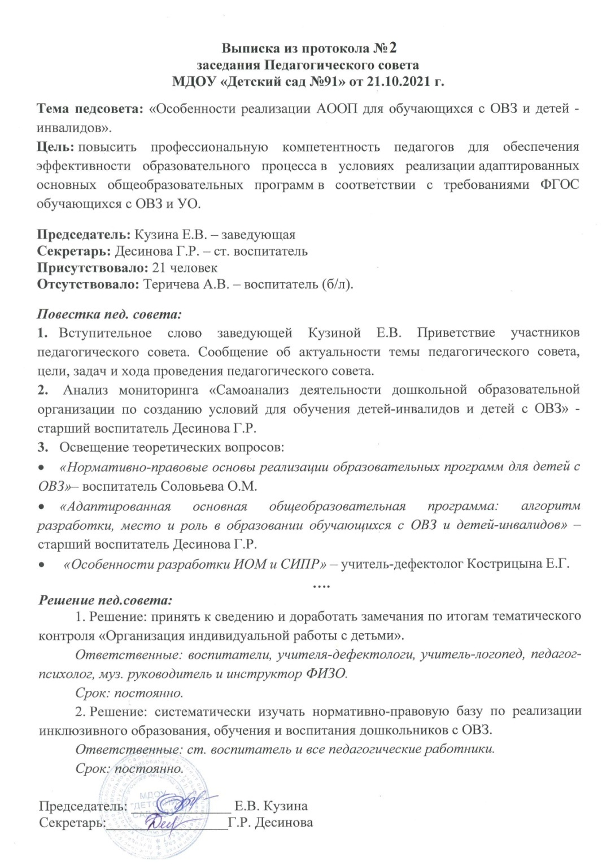

Slide 24
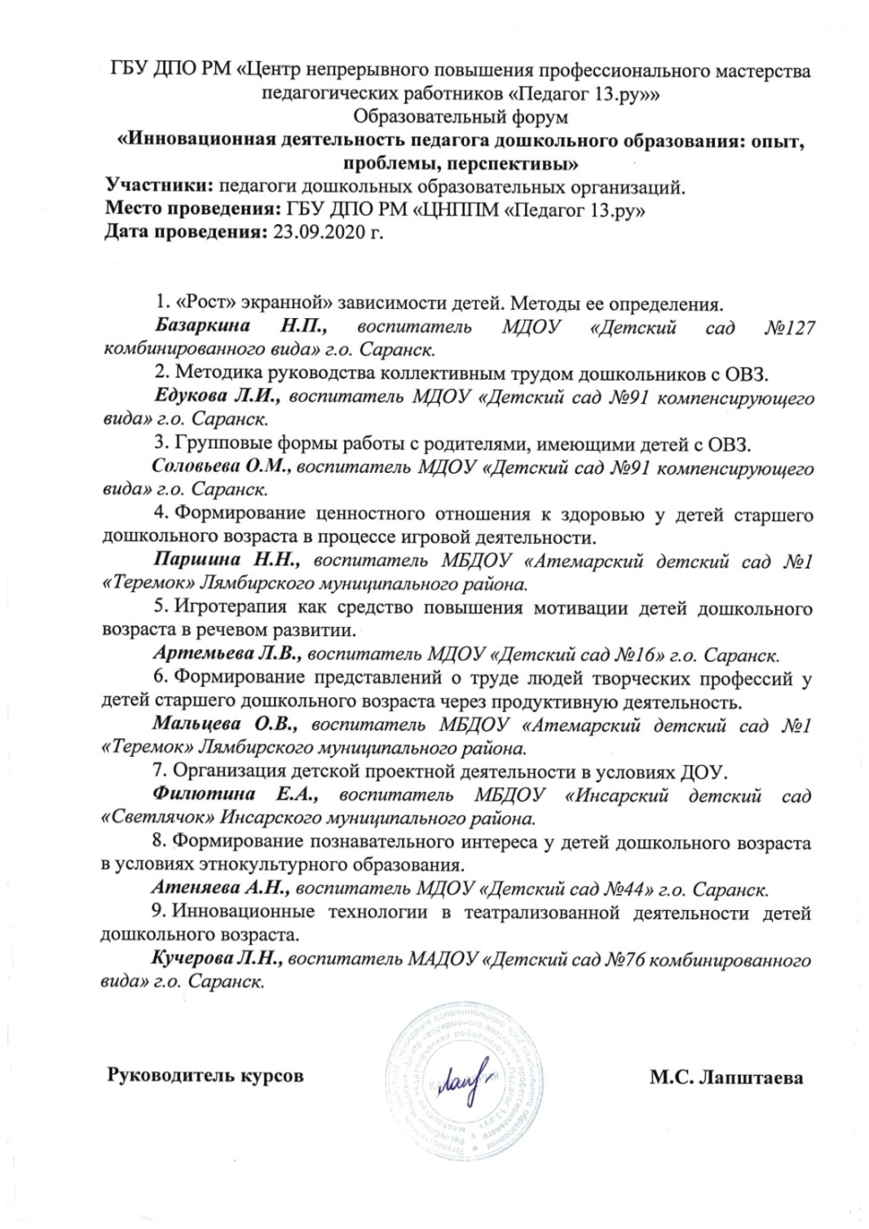

Slide 25
7. Проведение открытых занятий, мастер-классов, мероприятий.
Уровень образовательной организации – 2
Республиканский уровень – 1

Slide 26
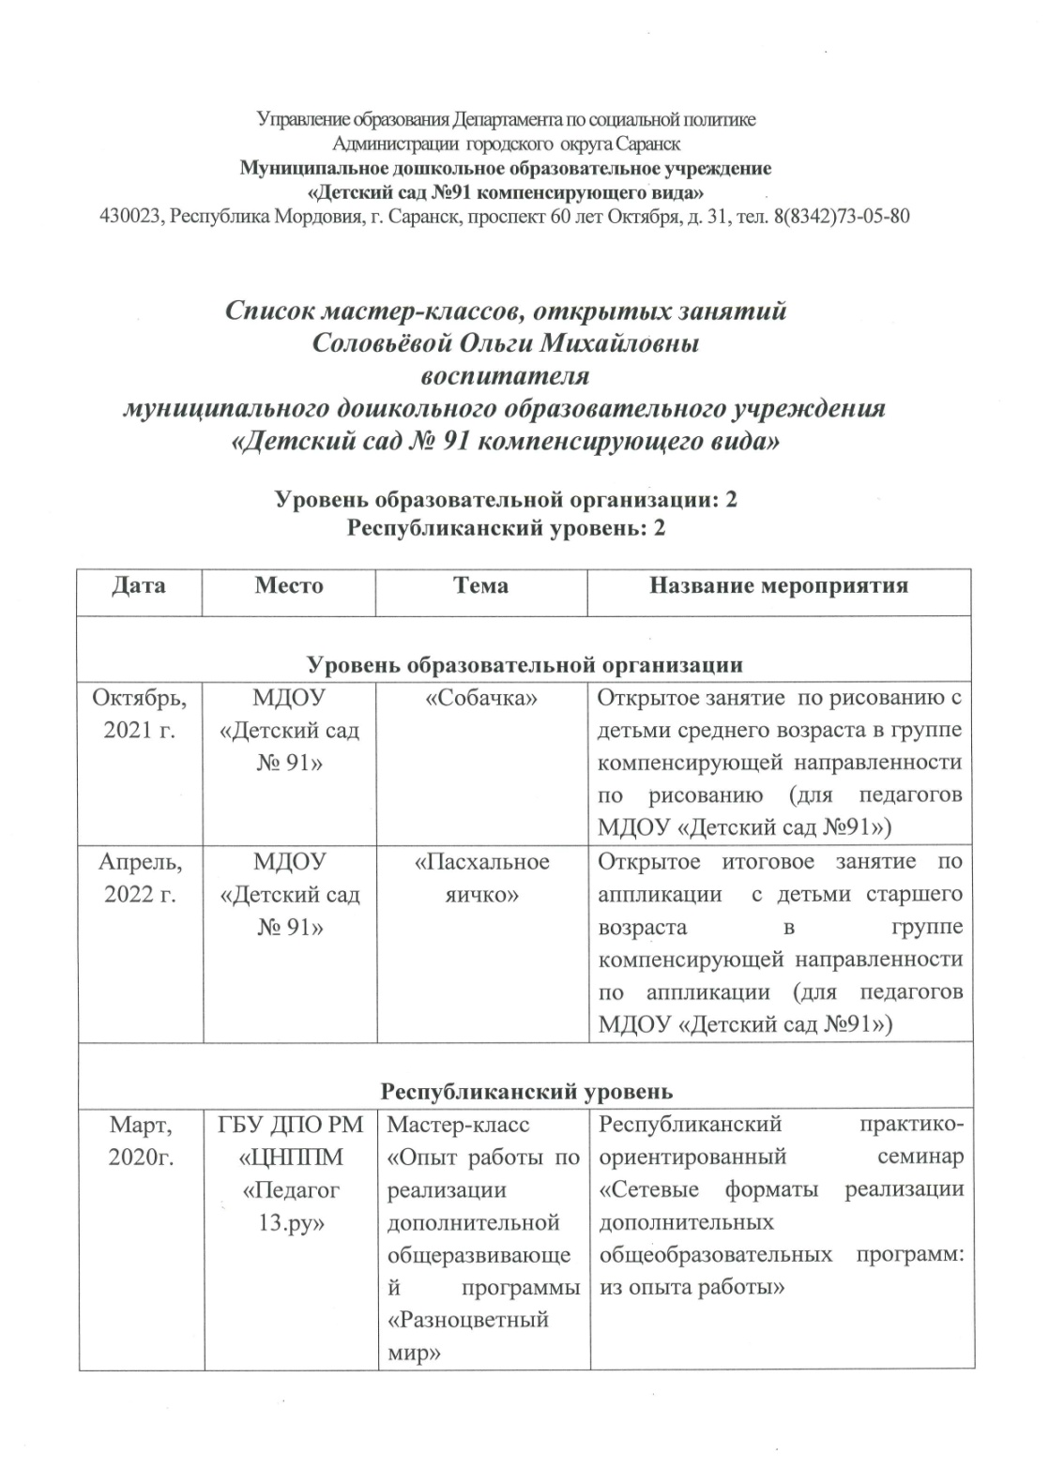
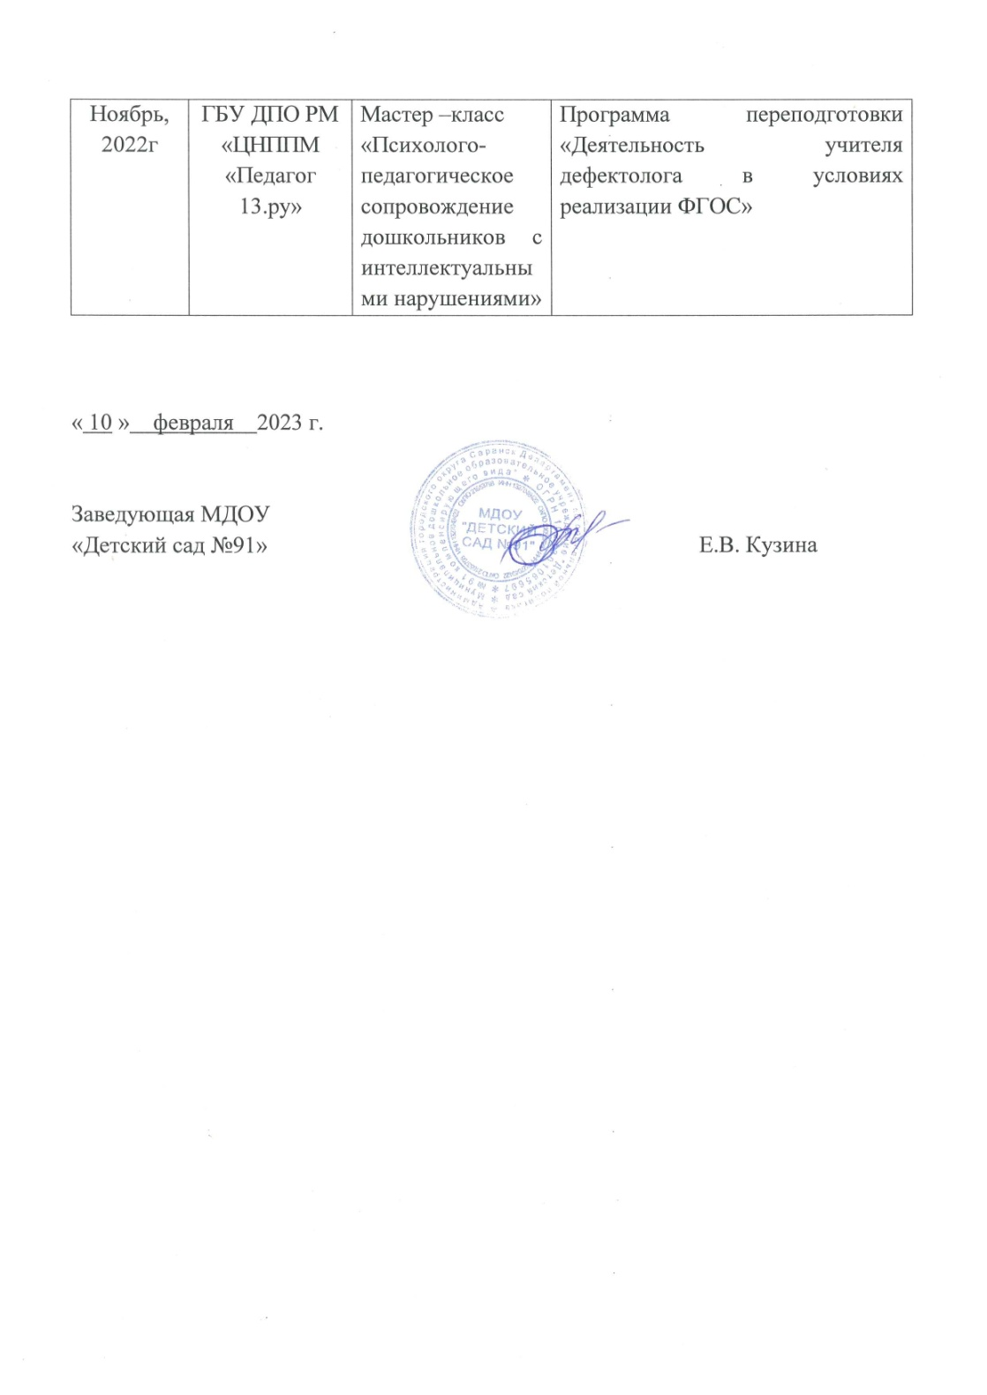

Slide 27
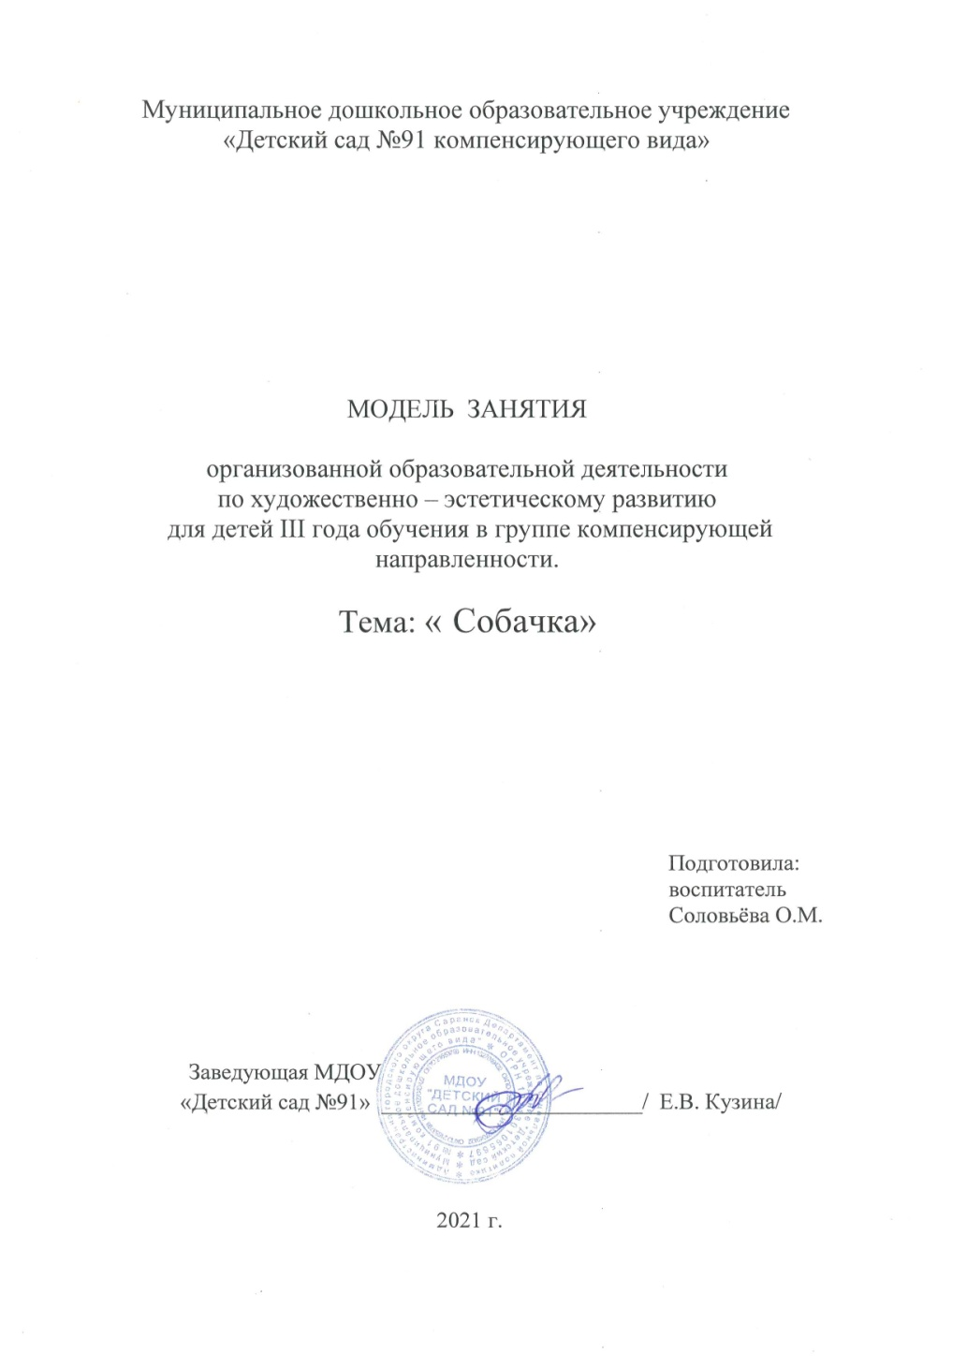
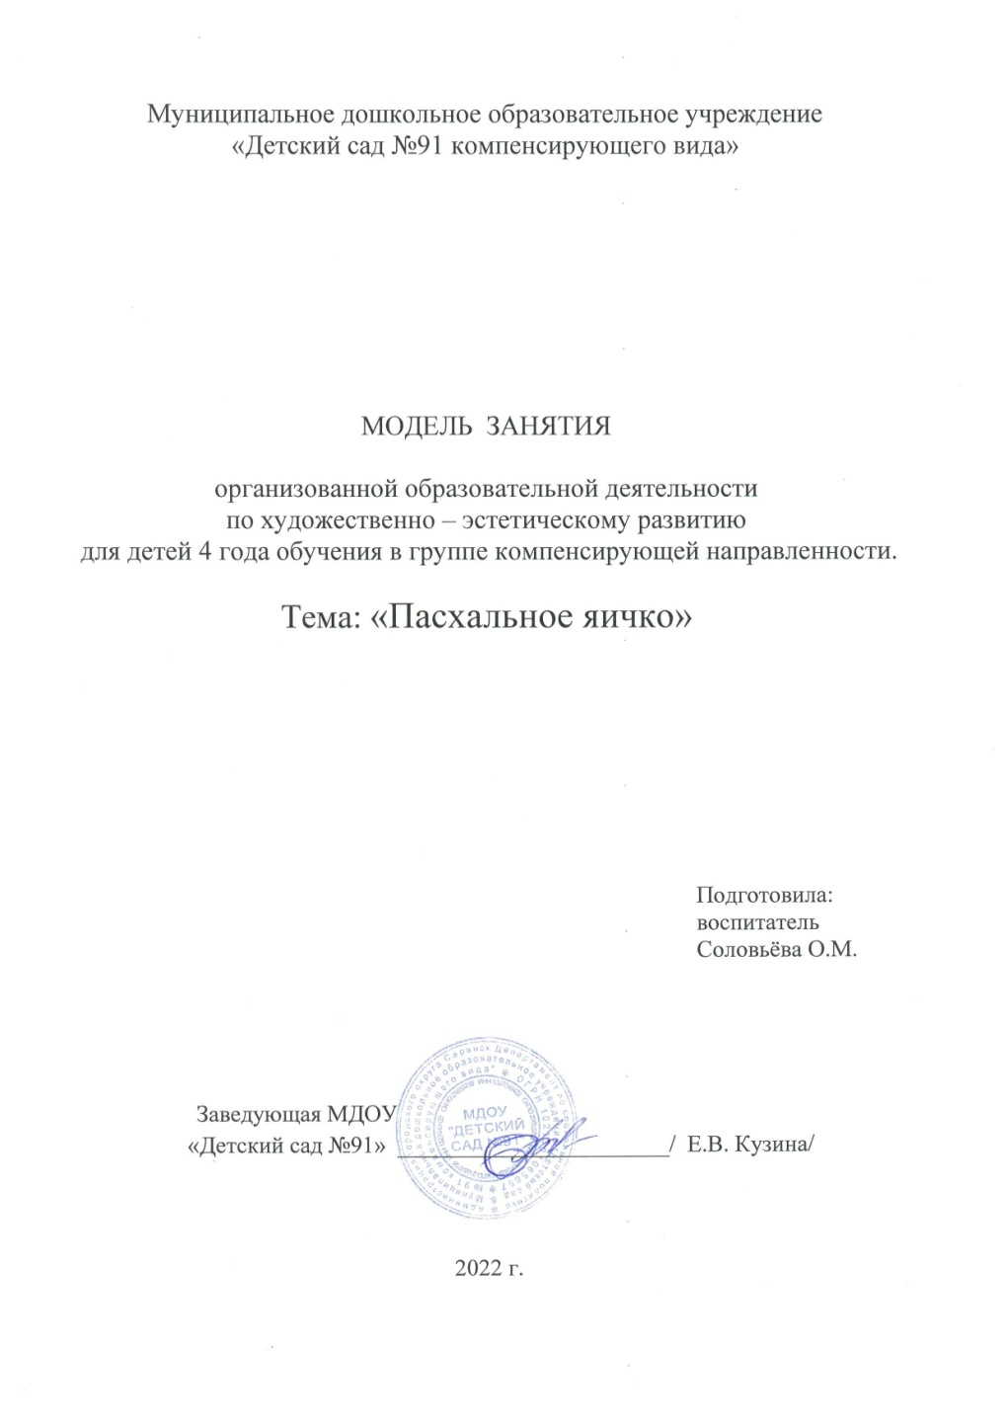

Slide 28
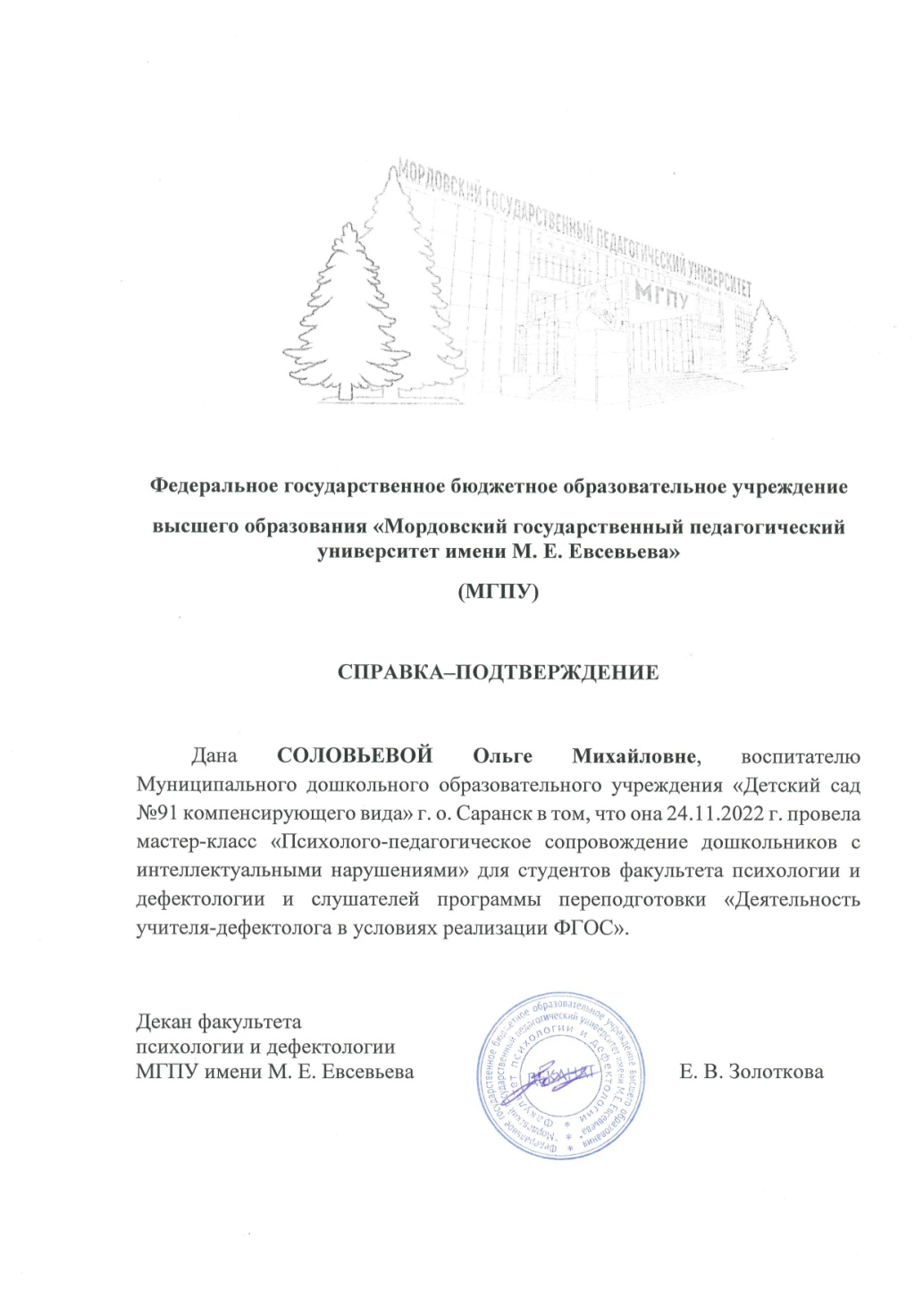

Slide 29
8. Экспертная деятельность

Slide 30
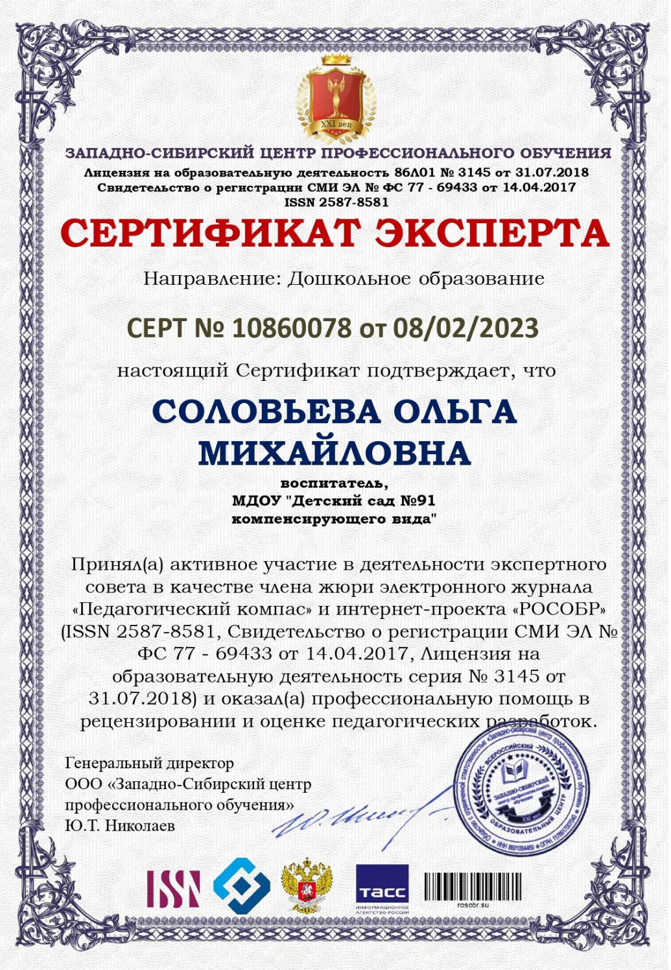
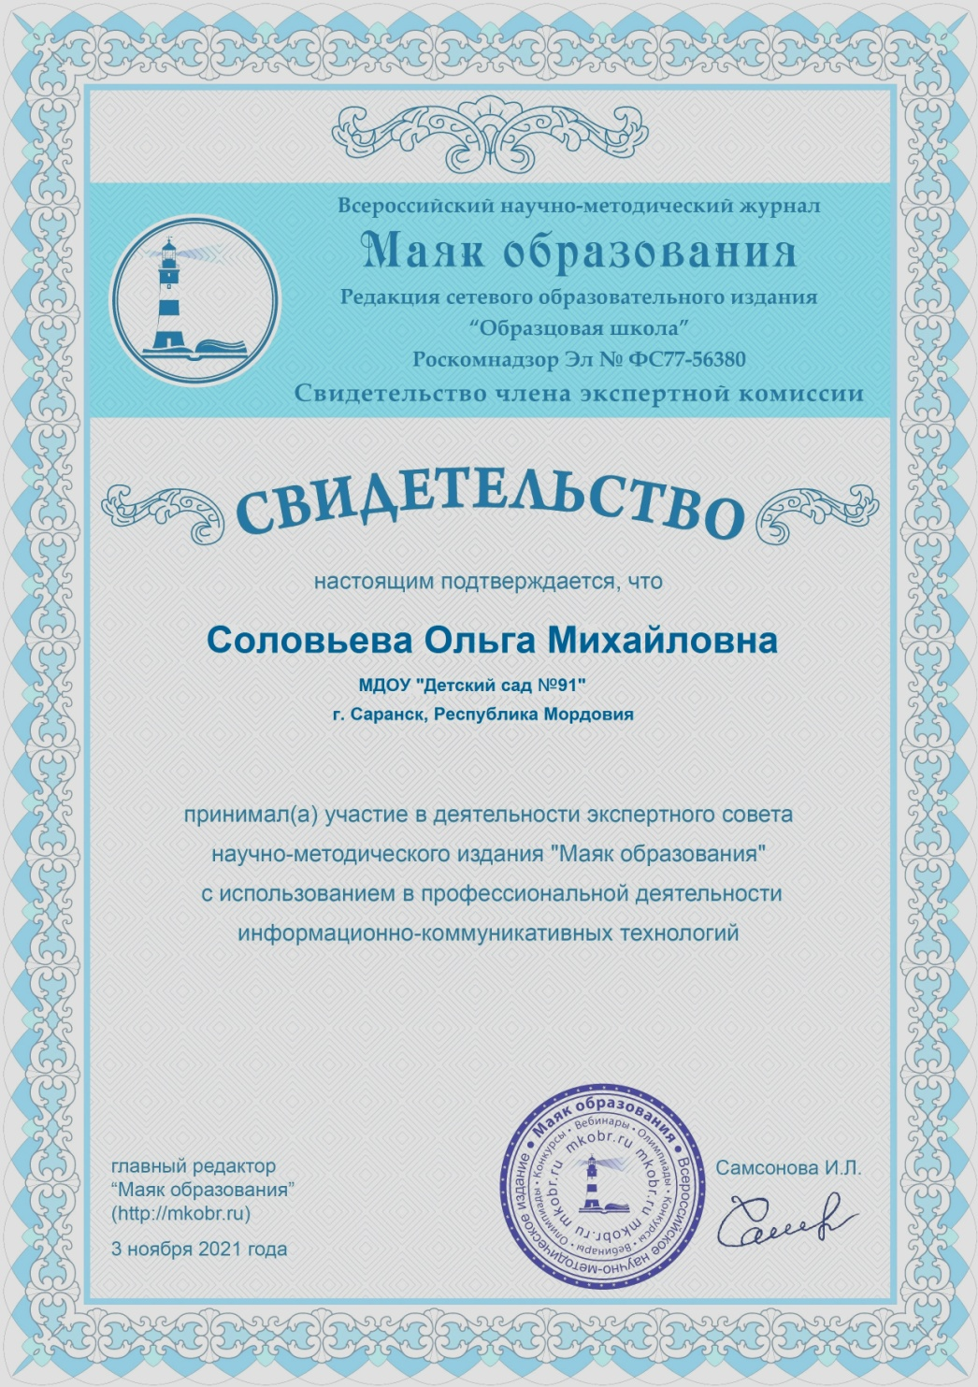

Slide 31
9. Общественно-педагогическая активность педагога: участие в комиссиях, педагогических сообществах, в жюри конкурсов.

Slide 32
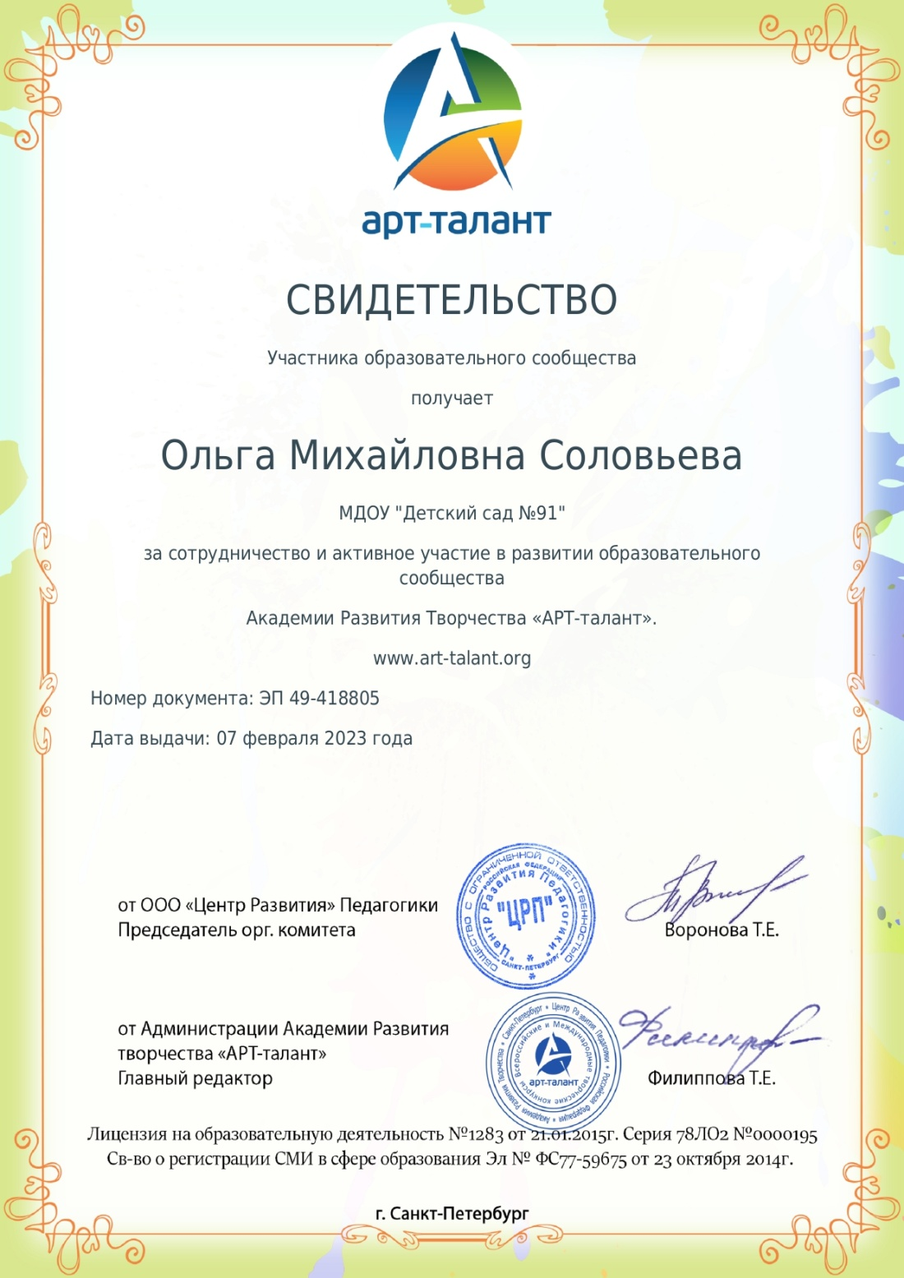

Slide 33
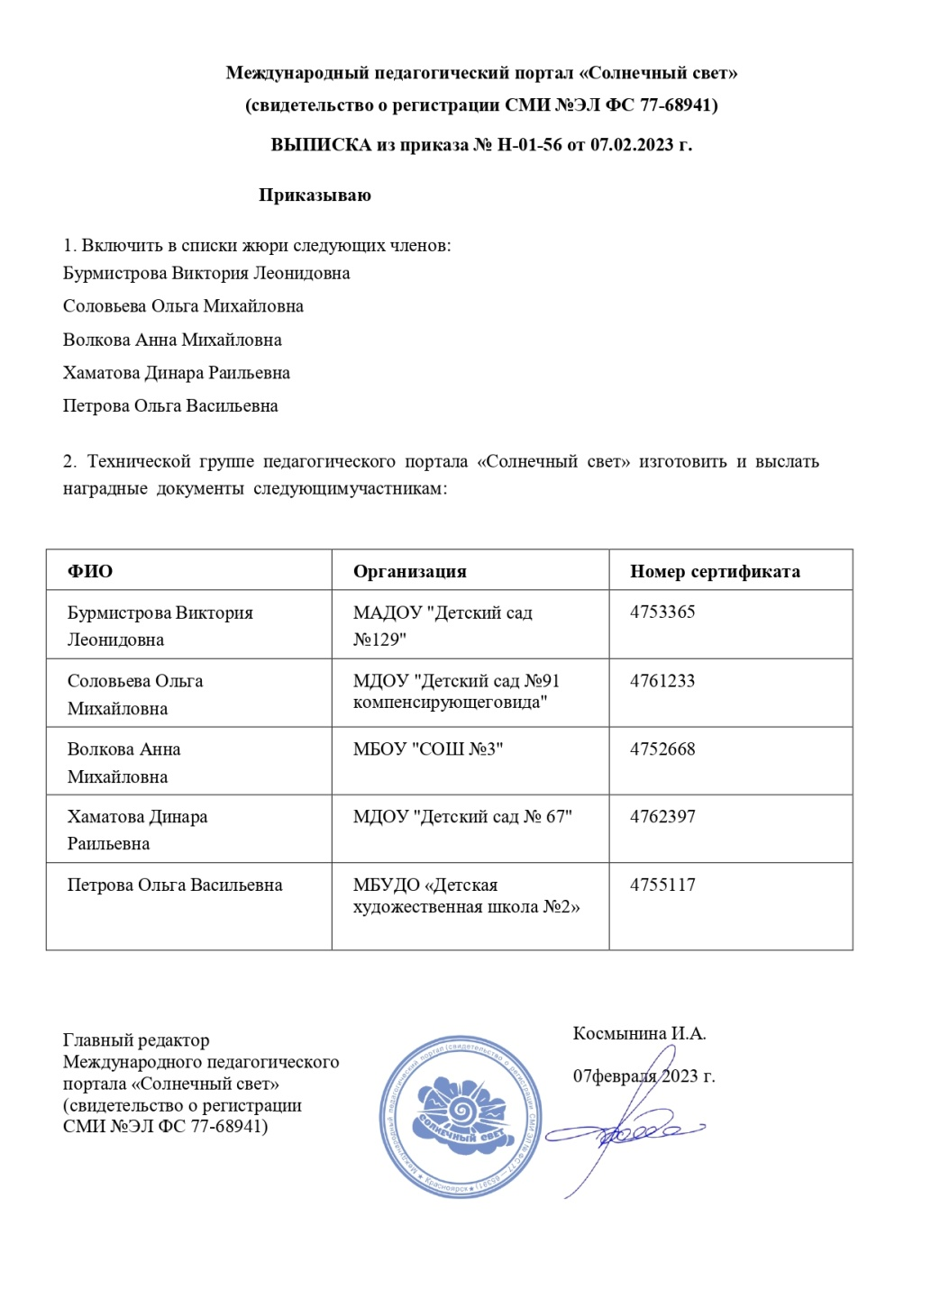

Slide 34
10. Позитивные результаты работы
с воспитанниками

Slide 35
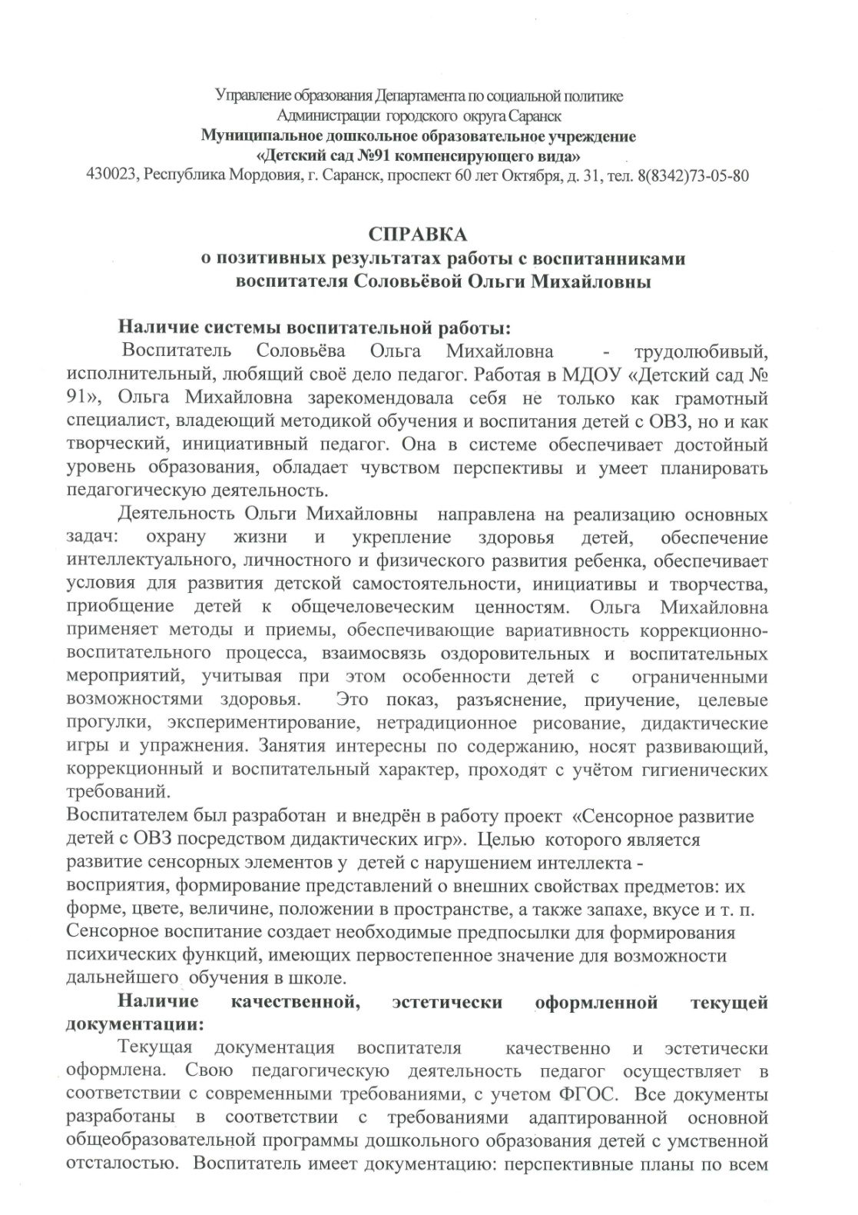
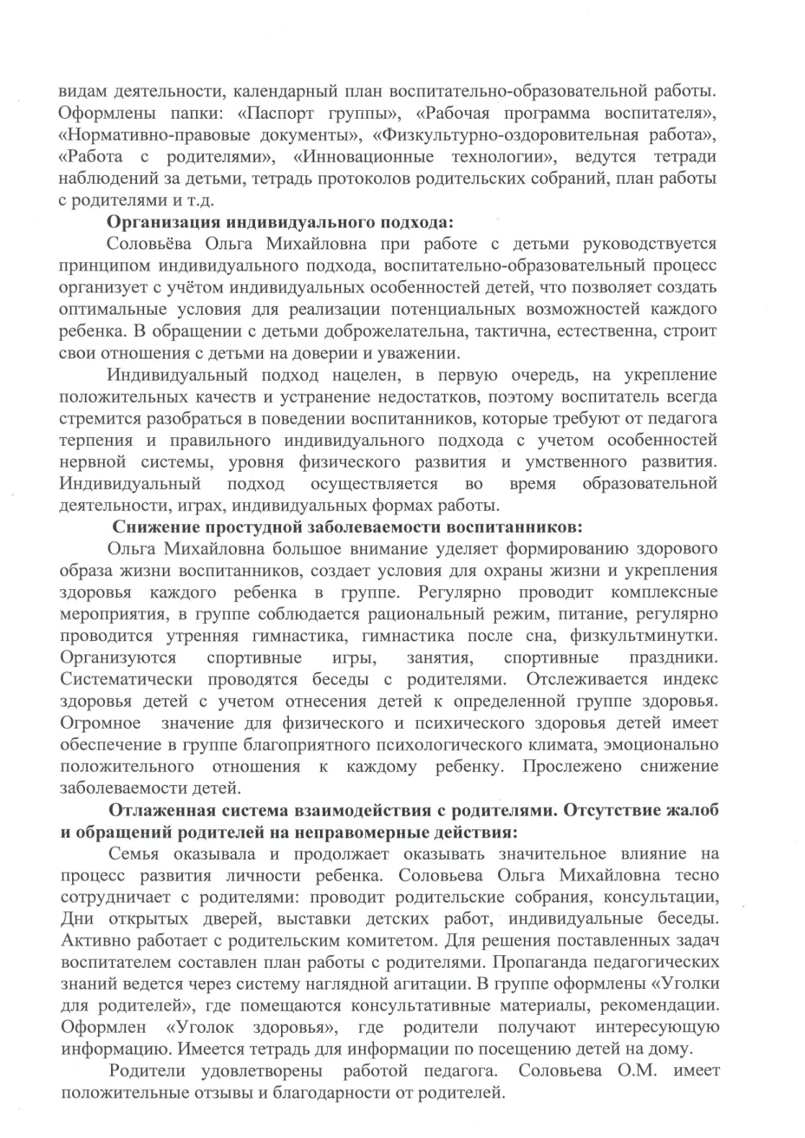

Slide 36
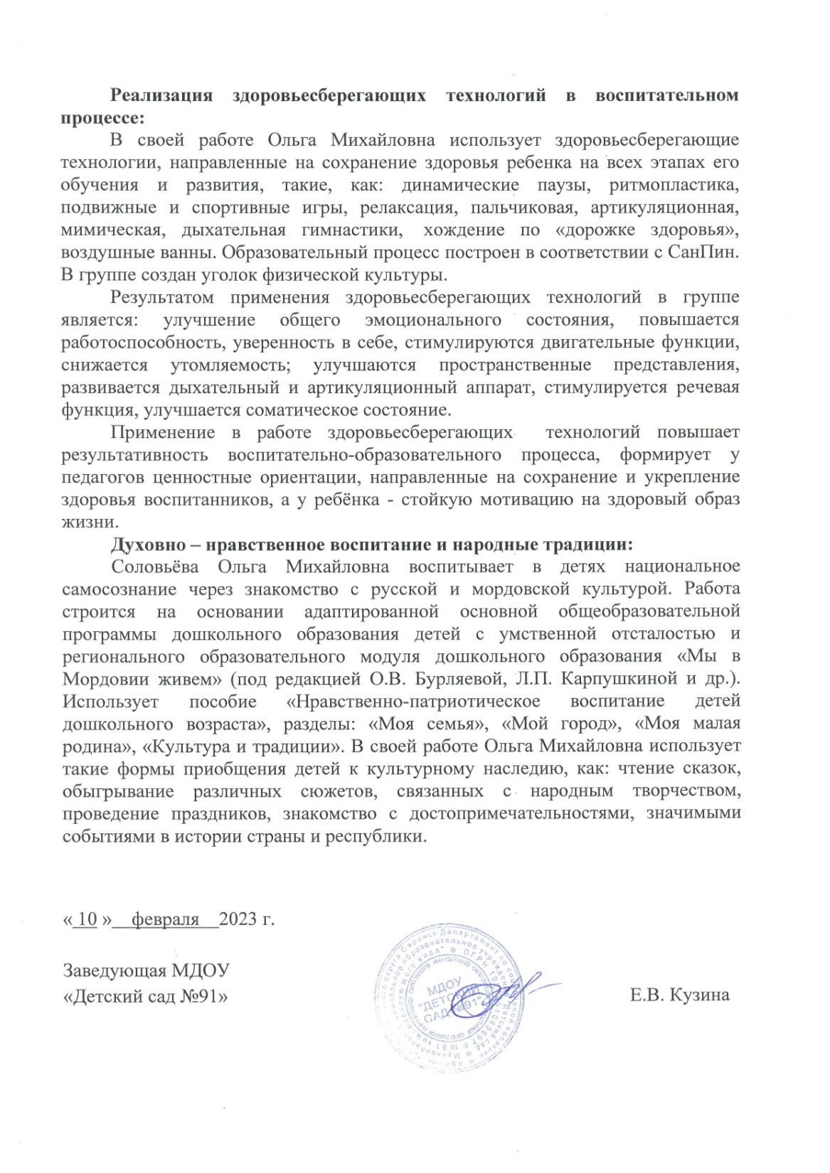

Slide 37
11. Качество взаимодействия
с родителями

Slide 38
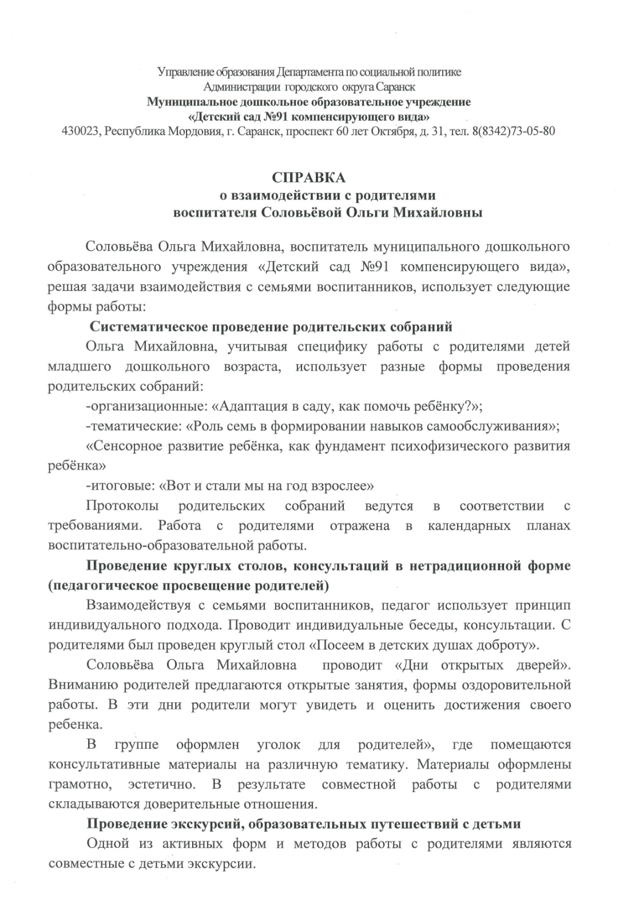
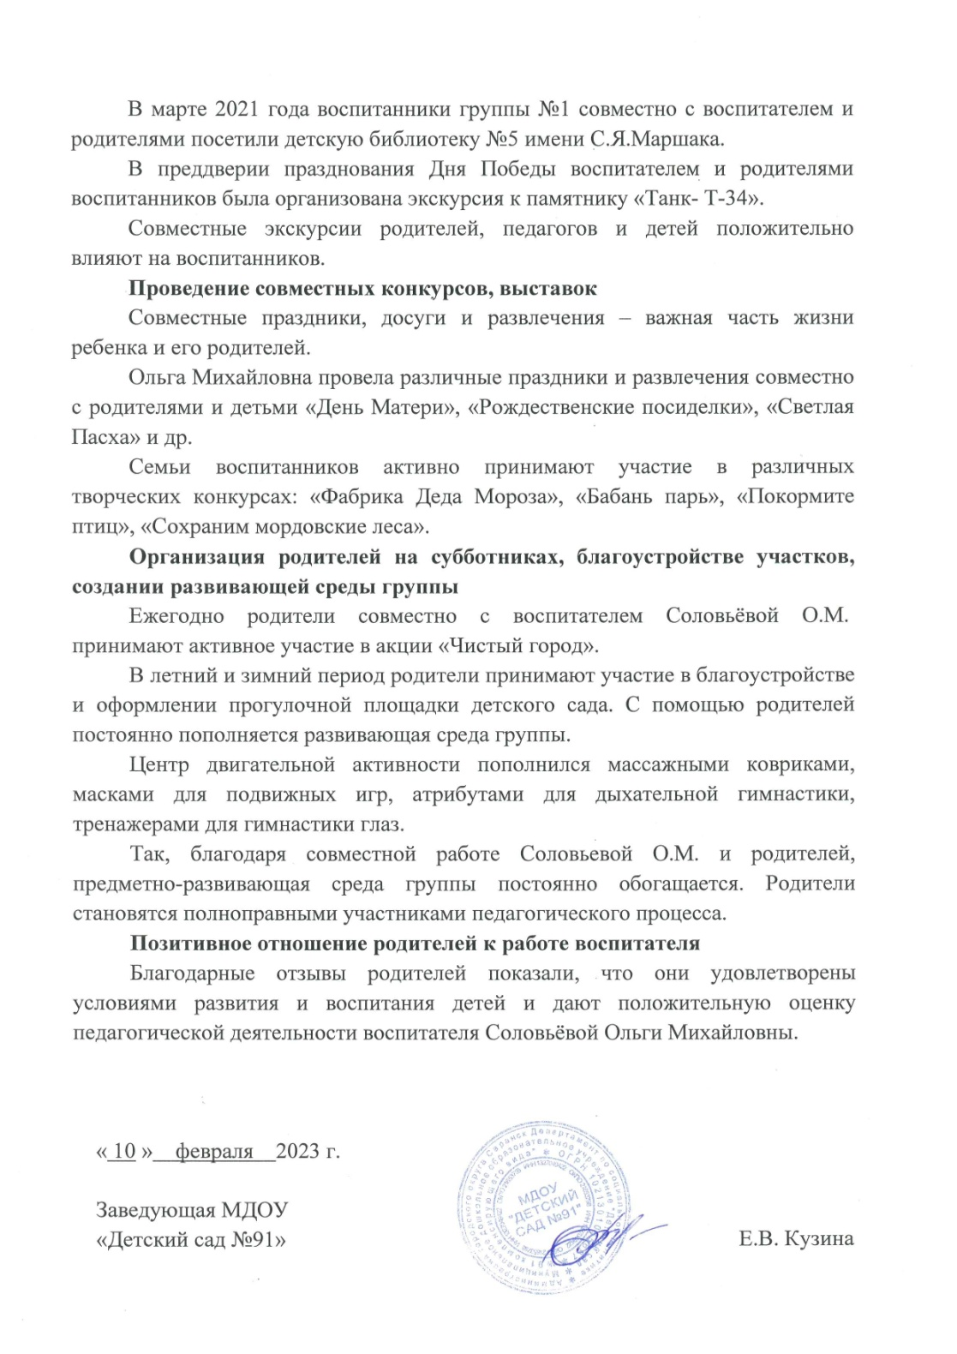

Slide 39
12. Работа с детьми
из социально-неблагополучных семей

Slide 40
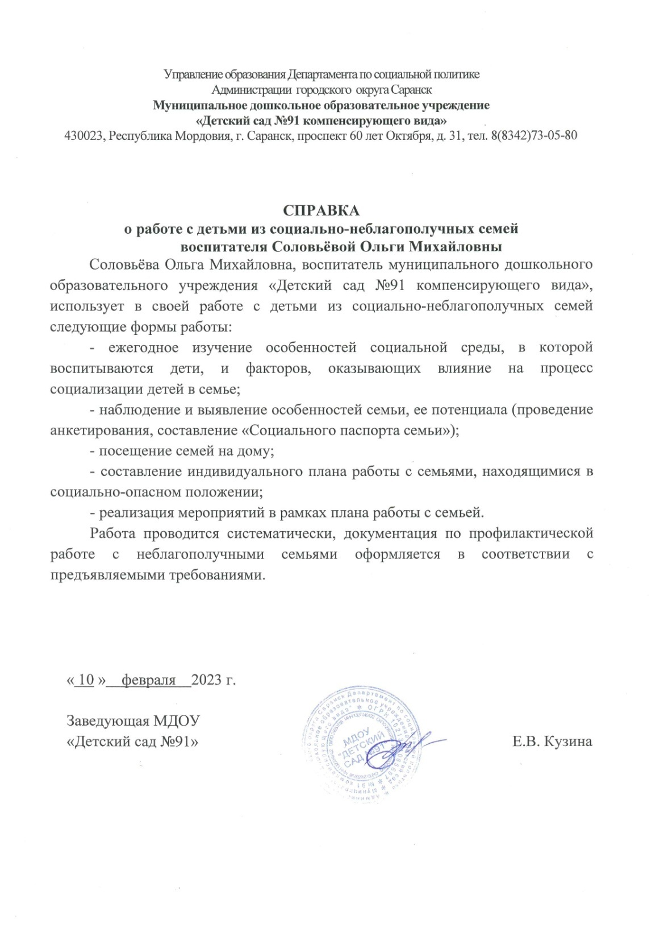

Slide 41
13. Участие педагога в профессиональных конкурсах
Муниципальный уровень – 2
Конкурс на портале сети Интернет – 2

Slide 42
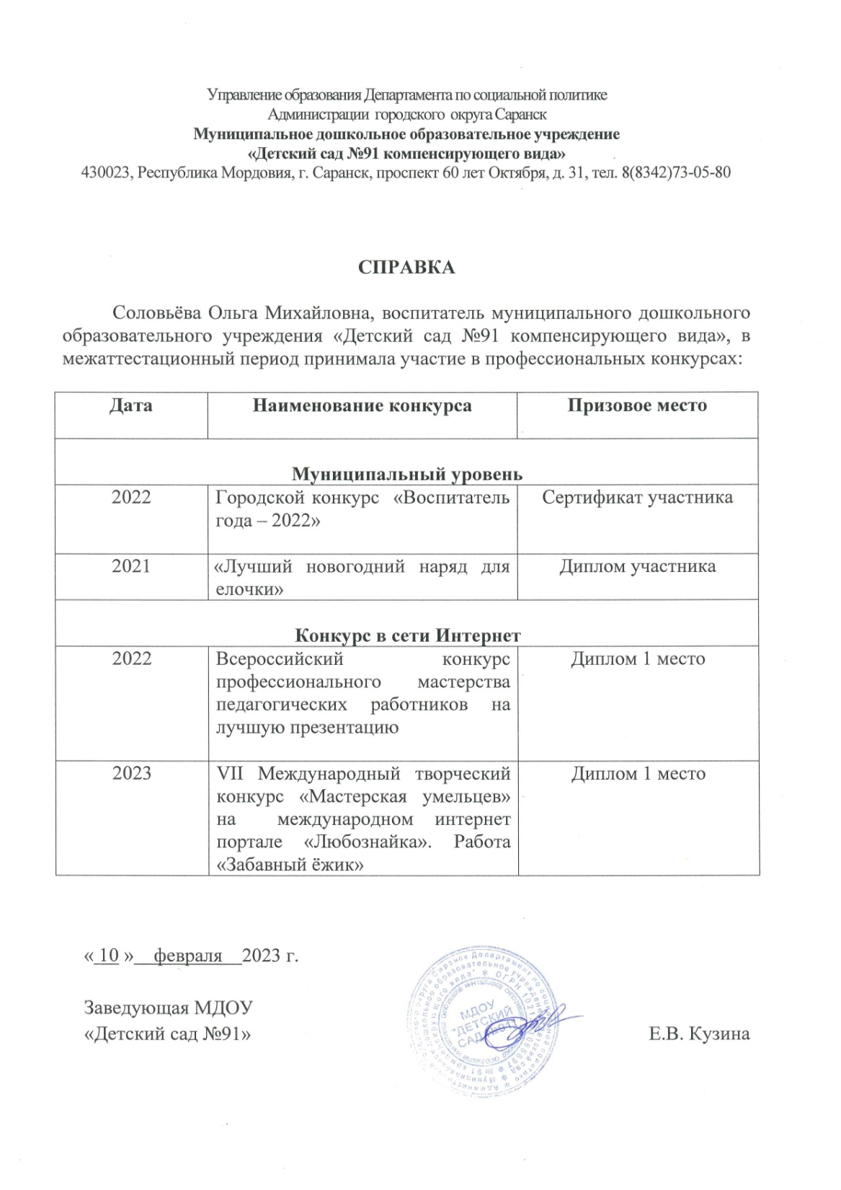

Slide 43
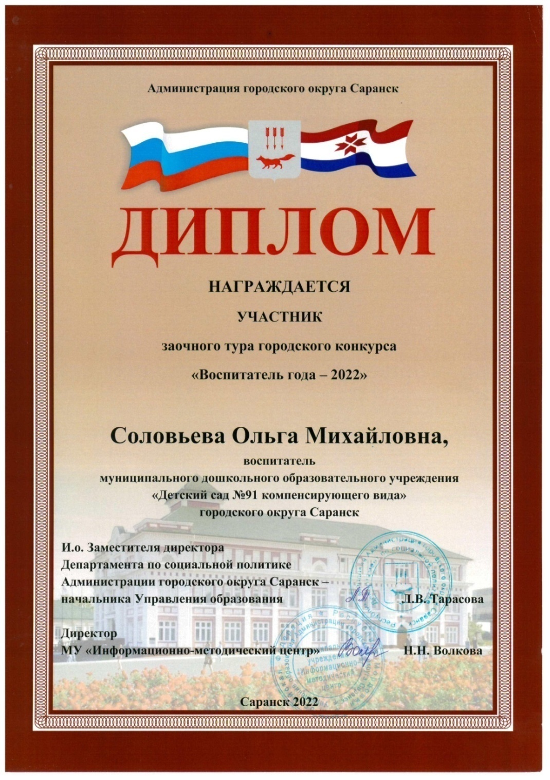
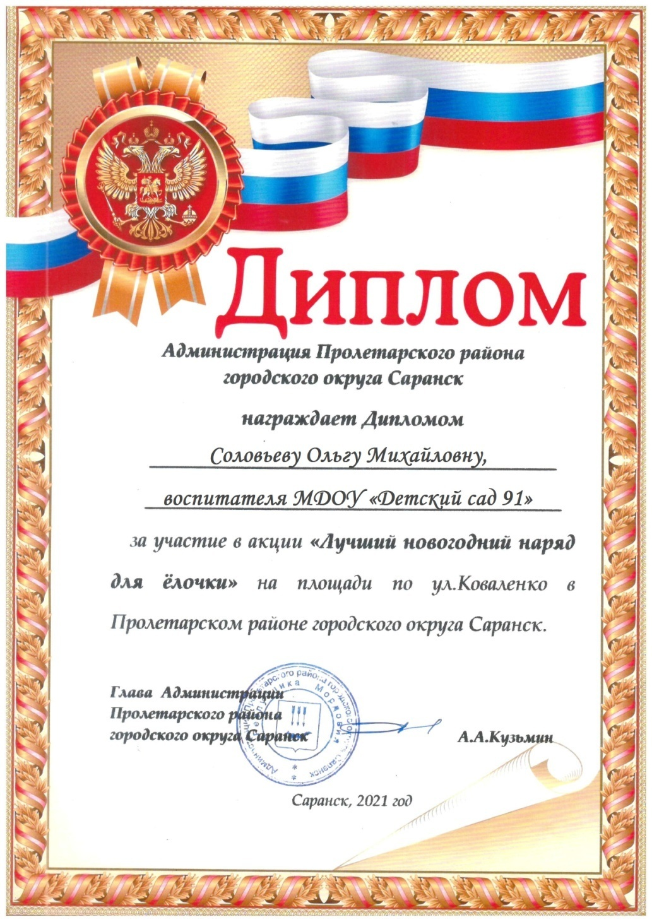

Slide 44
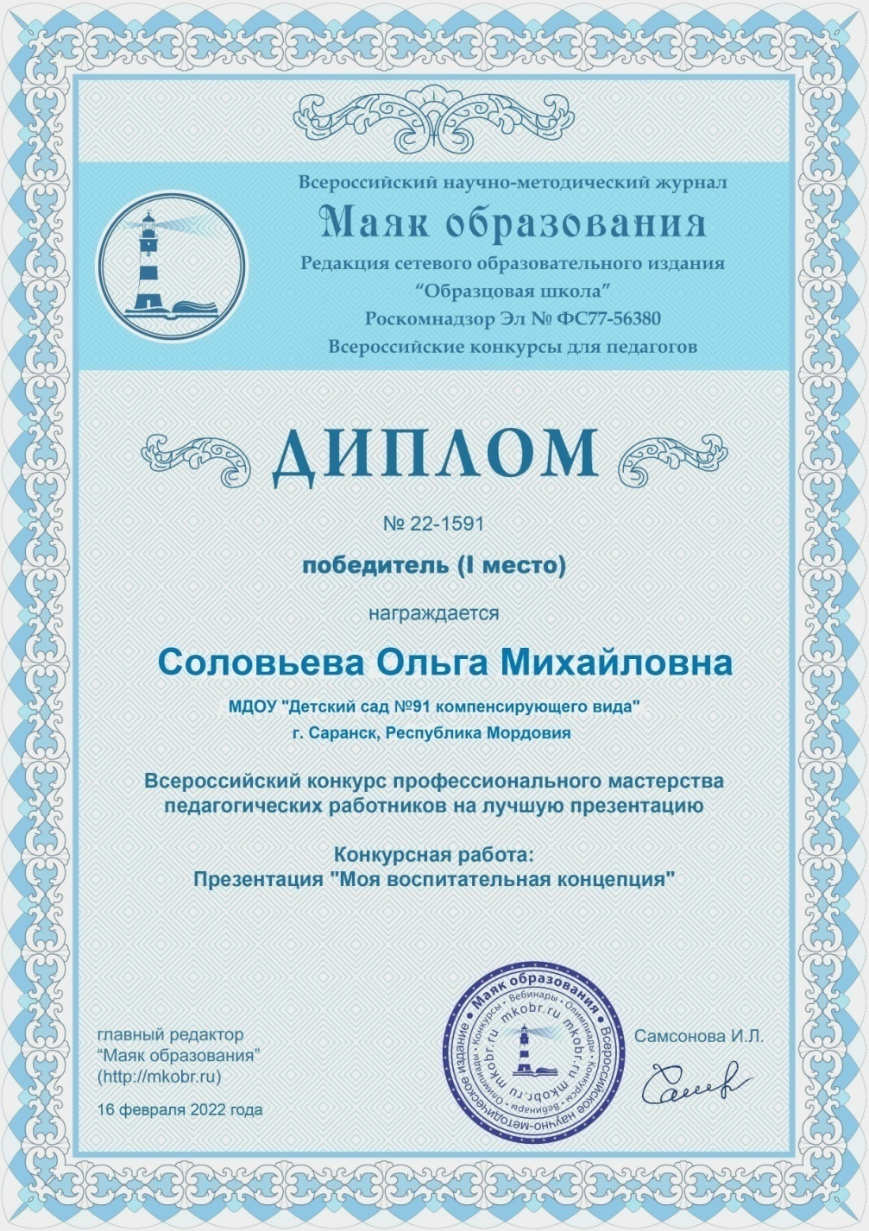
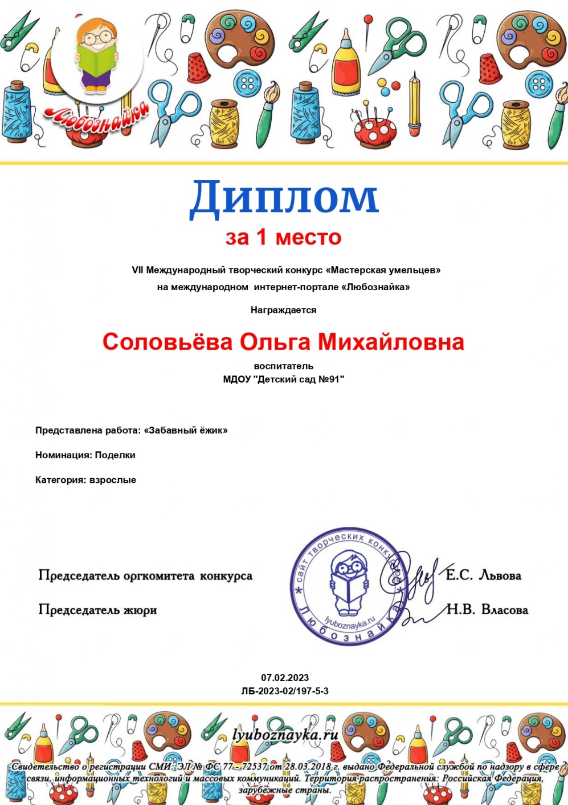

Slide 45
14. Награды и поощрения

